Slide 1
JMECC: Japanese Medical Emergency Care Course
〈日本内科学会認定内科救急・ICLS講習会〉
気道管理と除細動
9：55～11：05
2022年更新版
(ver.1.2.0)

Slide 2
気管挿管と気道管理
9：55～10：30～11：05
この時間に修得すべきこと
二次ABCD 評価のうちAB
■ 気道異物除去 (背部叩打法、腹部突き上げ法) を理解する。
■ エアウェイを有効に使用できる。
■ 気管挿管を適切に施行できる。
■ 酸素投与法について理解する。
ICLSコースガイドブック第5版 p65-67 内科救急診療指針2022 p63, 349
ICLSコースガイドブック第5版 p77-80 内科救急診療指針2022 p350
ICLSコースガイドブック第5版 p81-85 内科救急診療指針2022 p350
ICLSコースガイドブック第5版 p68-71
学習の手引き p4
Notes:
ポイント：「気管挿管と除細動」のセッションのはじめに説明用として用います。

Slide 3
内科救急診療指針2022 p349
Notes:
ポイント：「異物除去」の説明用として用います。あくまでも、ここでは手の位置、方法についての知識を確認します。実際には実施しません。

Slide 4
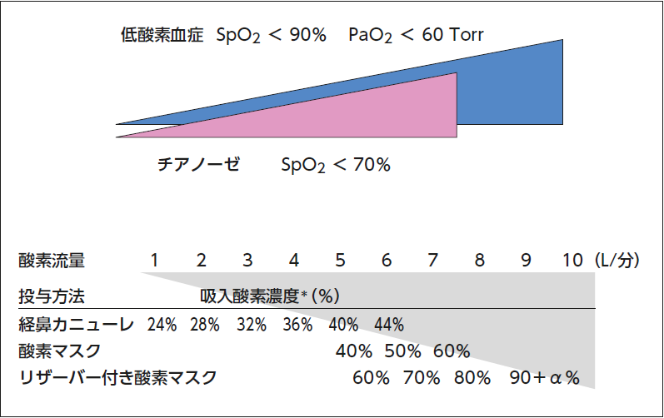
酸素投与法・量とFiO₂の対応表
吸入酸素濃度 の目安（下図）
経鼻カニューレによる吸入酸素濃度（％）＝20＋酸素流量（L/分）×4
酸素マスクによる吸入酸素濃度（％）＝5～8（L/分）：40～60％程度
リザーバー付き酸素マスクによる吸入酸素濃度（％）＝酸素流量（L/分）×10 程度
*
*
吸入気酸素濃度
*
吸入気酸素濃度
内科救急診療指針2022 p351

Slide 5
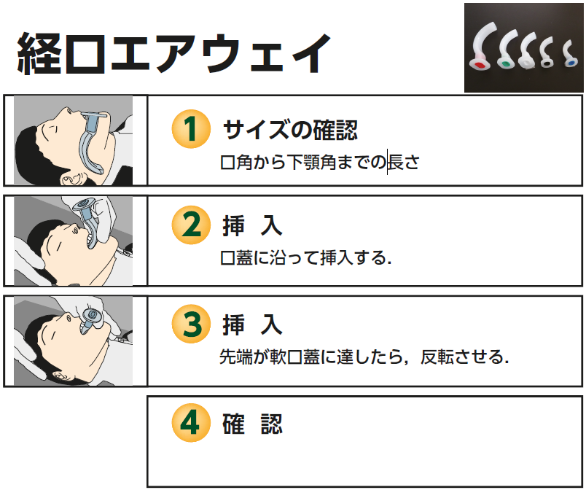
内科救急診療指針2022 p350
Notes:
ポイント：「経口エアウェイ」の説明用として用います。

Slide 6
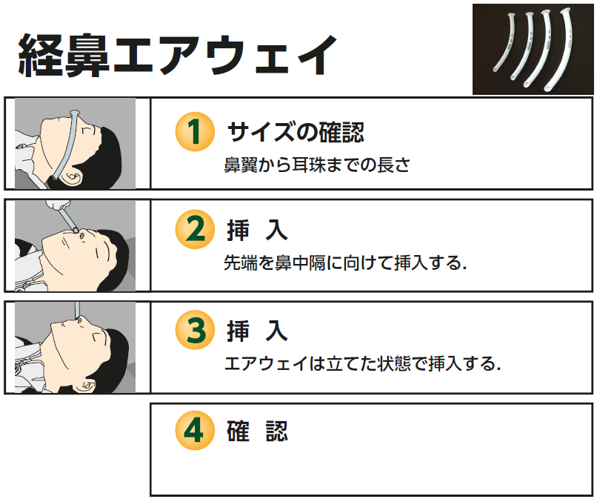
内科救急診療指針2022 p350
Notes:
ポイント：「経鼻エアウェイ」の説明用として用います。

Slide 7
内科救急診療指針2022 p349
Notes:
ポイント：「気管挿管中の容態変化」の説明用として用います。

Slide 8
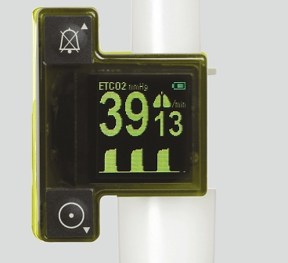
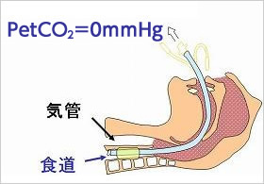
気管挿管時の呼気二酸化炭素モニタ（カプノグラフィ）
気管チューブと人工呼吸器回路の間にサンプリングアダプタやセンサを装着して、吸気・呼気に含まれるCO₂分圧（mmHg）を測定するモニタ
https://axel.as-1.co.jp/asone/g/NCNL150364/ より引用
http://www.covidien.co.jp/medical/academia/monitoring/capnometer より引用
・気管チューブが気管に挿入されていない ⇒ 呼気CO₂検出できない
・気管チューブの位置確認法として推奨
ICLSコースガイドブック第4版 p91

Slide 9
除細動と心停止時のモニタ診断
9：55～10：30～11：05
この時間に修得すべきこと
二次ABCD 評価のうちC
■ 心停止時の心電図モニタ波形について診断できる。
⇒ VF/pulseless VT/PEA/Asystole
■ 除細動の適応波形を診断できる。
⇒ VF/pulseless VT
■ Asystole の診断ができる。
⇒ リード接続、感度、誘導の確認＝潜在性VFの除外
■ マニュアル式除細動器を用いて，安全かつ迅速に除細動を実施できる。
学習の手引き p4
Notes:
ポイント：「気管挿管と除細動」のセッションのはじめに説明用として用います。

Slide 10
マニュアル式除細動器
□ マニュアル式除細動器を確実に使用できる。
心電図診断の宣言
□ 除細動を安全に施行できる。
充電の直前に離れるように声を出して指示
「充電するので離れてください」
パドルを胸壁（右前胸部と左側胸部）に密着させ、
充電しながら周囲の安全を声を出して、目で確認
「私は離れています。あなたも離れています。
みんな離れています。酸素も離れています。」
◎胸骨圧迫中断を最小限に（10 秒以内）
ICLSコースガイドブック第3版 p74-83
Notes:
ポイント：「マニュアル式除細動」の説明用として用います。

Slide 11
気道管理と除細動 まとめ
二次ABCD 評価のABC
A. 気 道： 器具を用いた気道確保（エアウエイ、気管挿管）
B. 呼 吸： 酸素マスクやBVM におけるリザーバの意義
気管挿管後の確認方法、気管挿管後の換気
C. 循 環： 心停止におけるモニタ波形判読
（VF/pulseless VT/ PEA/ Asystole）
Asystole の判定/潜在性VFの除外
マニュアル式除細動器の安全な使用
学習の手引き p4
Notes:
ポイント：「気管挿管と除細動」のセッションのまとめとして用います。

